Slide 1
Društveni život u Mezopotamiji
Nastavna tema: Društvo i svakidašnjica Starog Egipta i Mezopotamije

Slide 2
SUMERANI
Strogo podijeljeno društvo
Društveni slojevi – prava i obveze
Neograničena moć vladara
Piramida vlasti

Slide 3
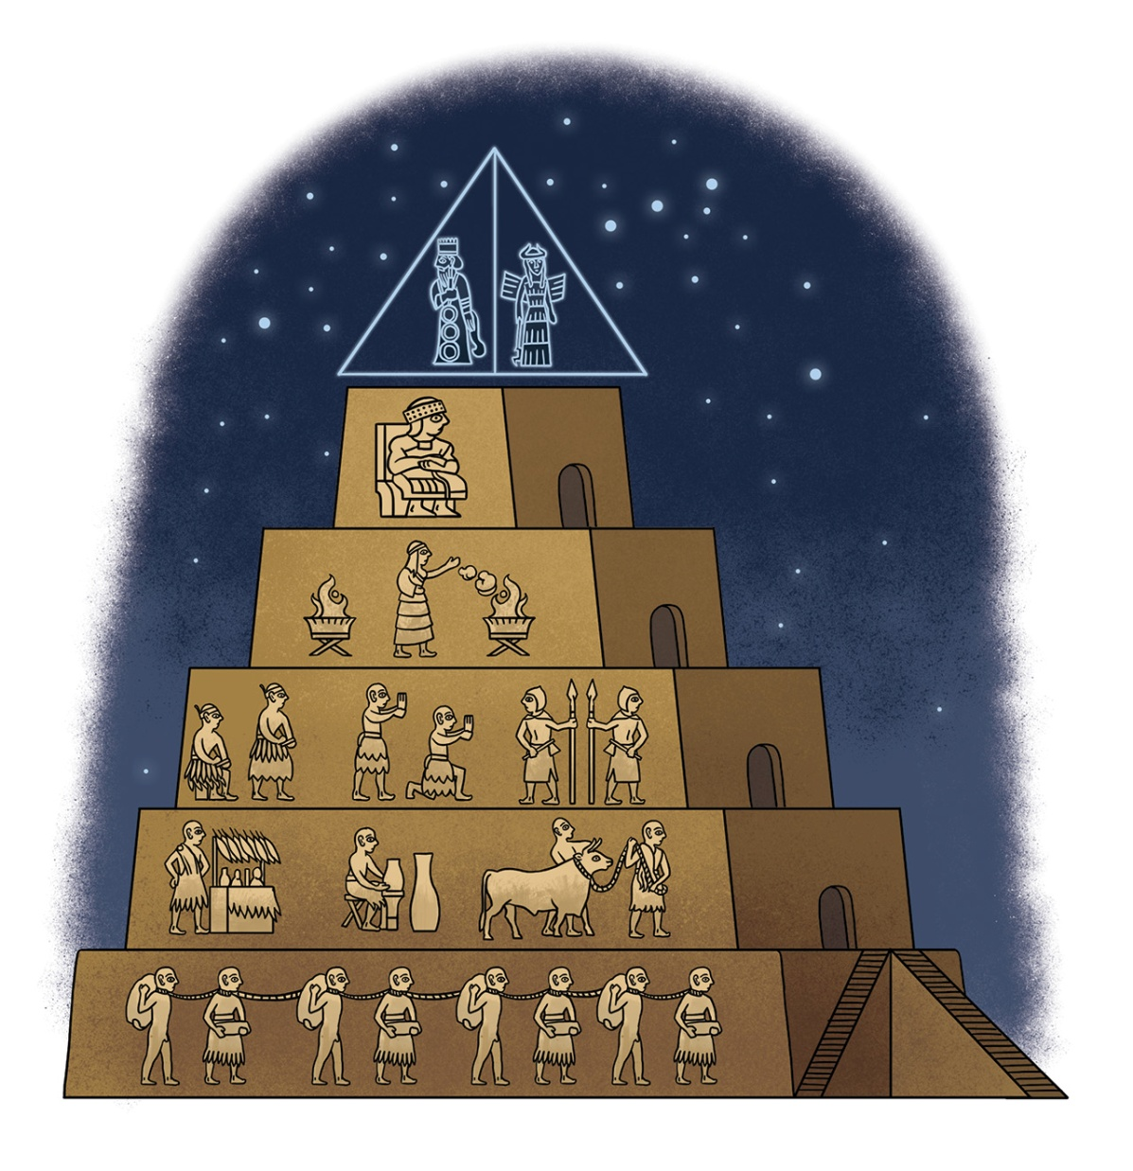
Bogovi zaštitnici
Kralj
Velika svećenica
Pisari, svećenici i vojnici
Trgovci, obrtnici, seljaci
Robovi
Notes:
Piramida društvenih odnosa u sumerskom društvu

Slide 4
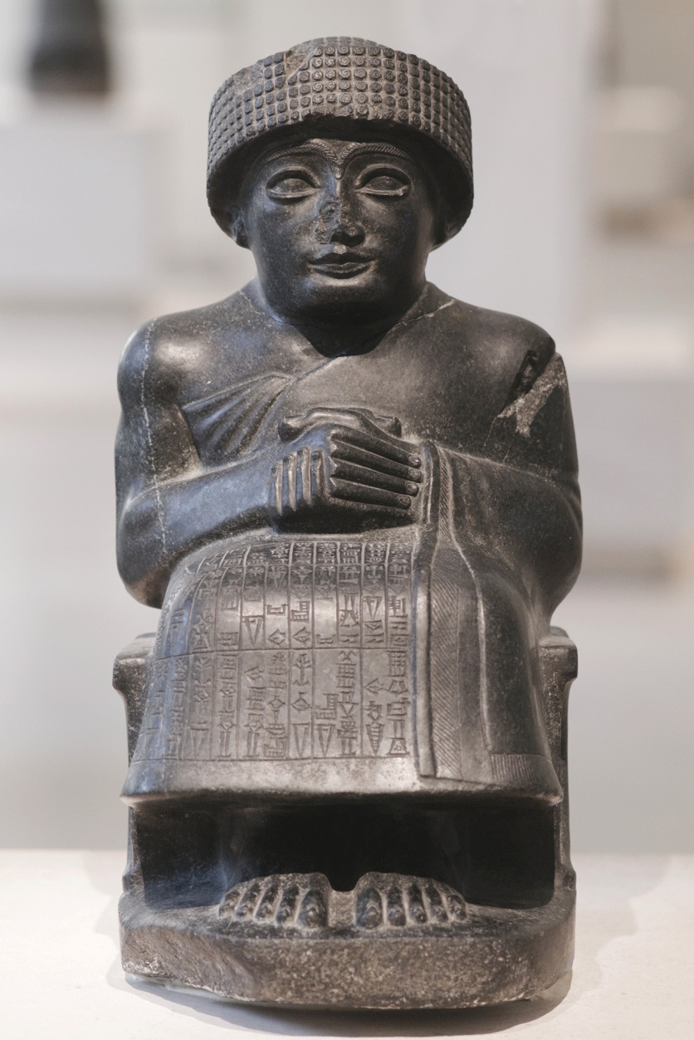
Kralj
Najvažniji božji predstavnik
Gradnja i održavanje hramova
Sudac
Sigurnost i obrana grada države
Zaštita siromašnih
Organizacija javnih radova
Notes:
Gudea, kralj grada-države Lagaša, Kameni kip, Muzej Louvre

Slide 5
Velika svećenica
Posrednica između ljudi i bogova
Upraviteljica hramova
Prikupljanje darova i prinosi bogovima
Uprava hramova – središte gospodarske moći
Vlasnici većine sumerske zemlje

Slide 6
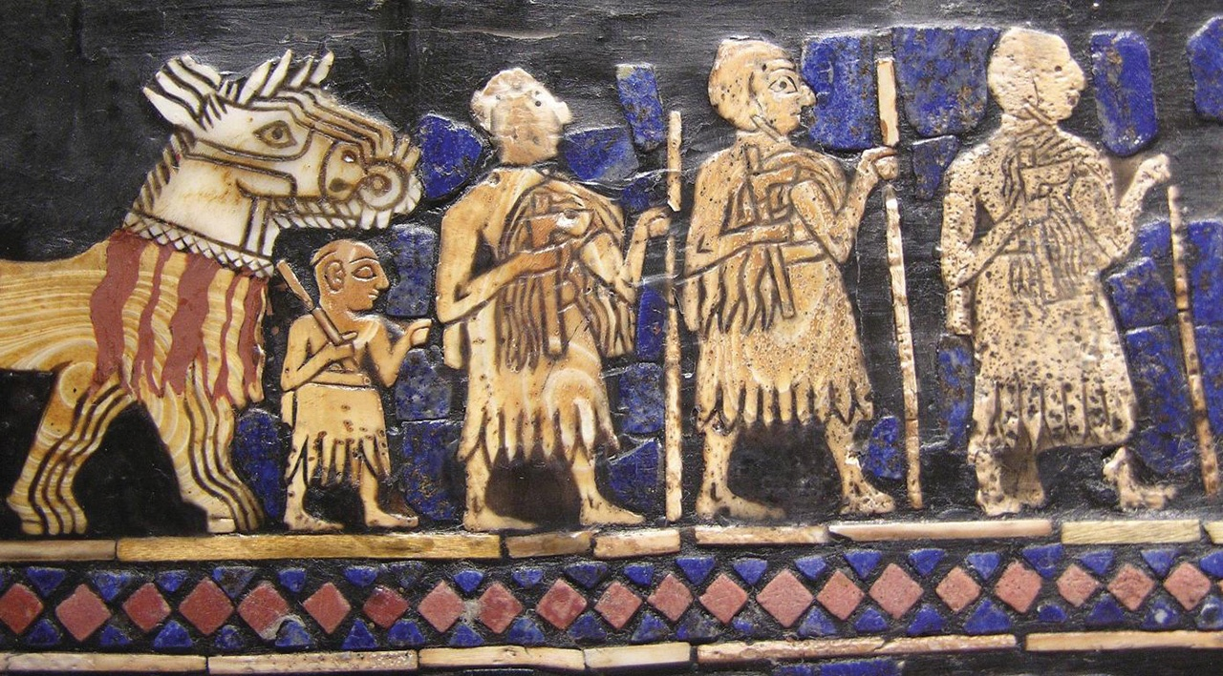
Pisari, svećenici i vojnici
Namještenici hramskog sustava
Notes:
Sumerski vojnici, detalj sa zastave iz Ura

Slide 7
Trgovci, obrtnici, seljaci
Niži sloj stanovništva – slobodni građani
Uvoz i izvoz hrane
Zlatarstvo, stolarstvo i obrada kože
Uzgoj žitarica i datulja
Stočarstvo
Proizvodnja tekstila
Pomorstvo i ribarstvo

Slide 8
Robovi
Podređena radna snaga
Plaća za obavljeni posao
Poštovanje gospodara
Otkup svoje slobode
Školovanje po potrebi gospodara

Slide 9
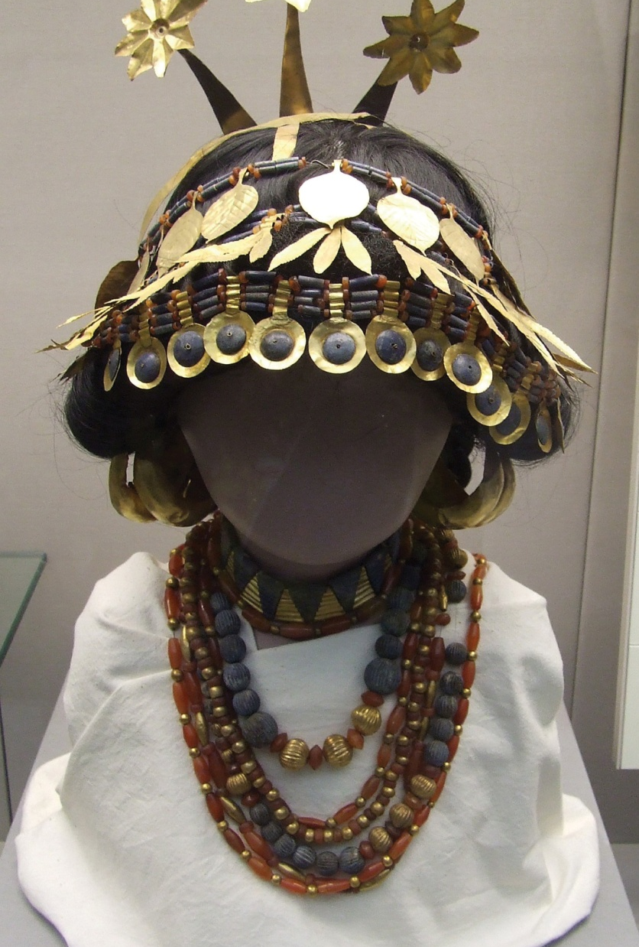
Žene u društvu
Važna uloga u društvu
Vlasnica djece nakon smrti muža
Vođenje vlastitog posla
Najviša svećenica žena
Notes:
Rekonstrukcija sumerskog ženskog pokrivala za glavu i nakita, British Museum

Slide 10
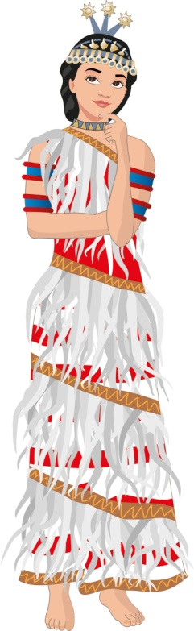
Djevojčice – učenje od roditelja
Dječaci – škole svećenika
Notes:
Sumeranka

Slide 11
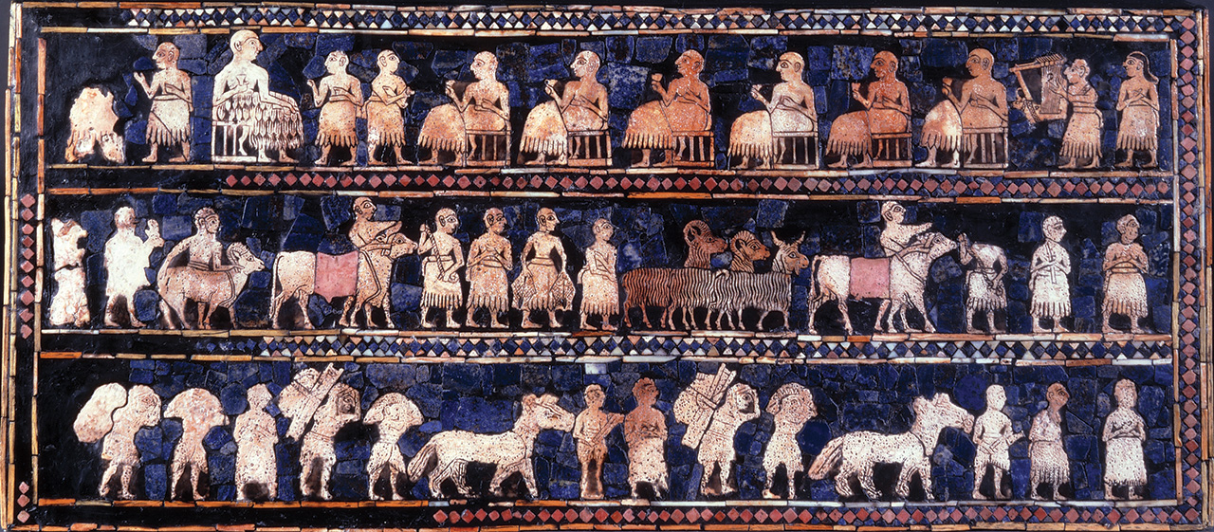
Rad s povijesnim izvorima
Notes:
Promotrite slike i odgovorite na pitanja (udžbenik str. 72) – pročitati tekst

Slide 12
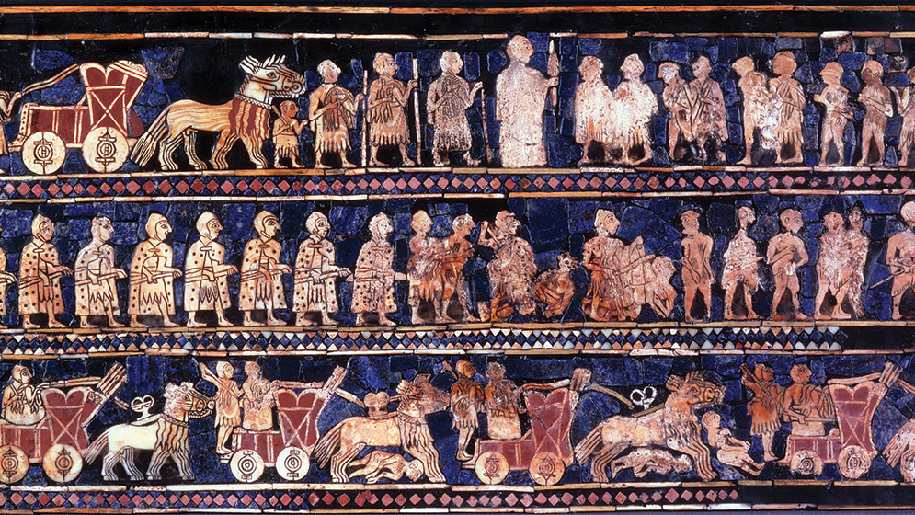
Rad s povijesnim izvorima
Notes:
Promotrite slike i odgovorite na pitanja (udžbenik str. 72) – pročitati tekst

Slide 13
Babilonci
Hamurabi VIII. stoljeće pr. Krista
Stela
Hamurabijev zakonik, prvi poznati svjetski zbornik zakona

Slide 14
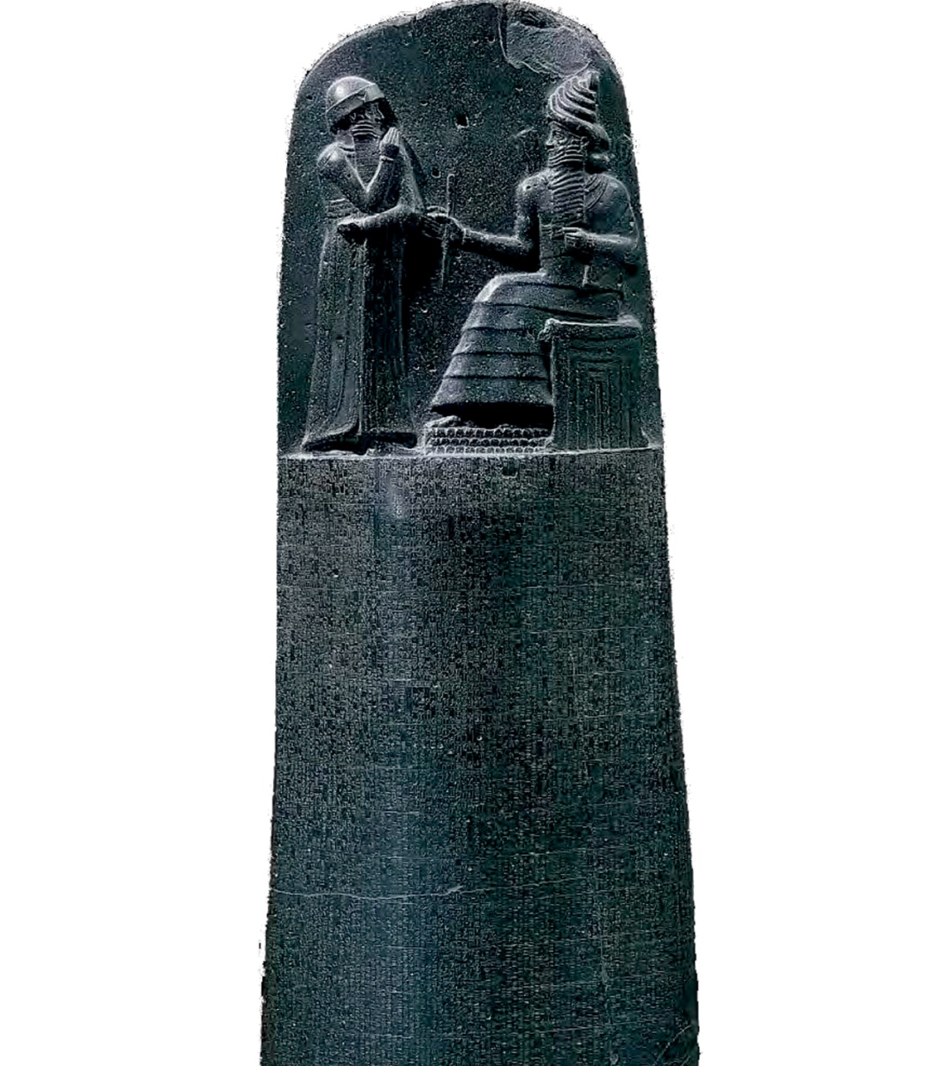
Rad s povijesnim izvorima
Notes:
Hamurabijeva stela. Promotrite slike i odgovorite na pitanja (udžbenik str. 73) – pročitati tekst

Slide 15
UPAMTIMO
Strogo podijeljeno društvo
Kralj – neograničena vlast
Piramida vlasti
Važnost žene u društvu
Zakonik
Stela

